Slide 1








BINATANG CIPTAAN ALLAH
AKU SUKA MAKAN IKAN

Slide 2



AKU IKAN!
HALO TEMAN-TEMAN! AKU ADALAH IKAN.
AKU SALAH SATU CIPTAAN ALLAH YANG HEBAT!

Slide 3
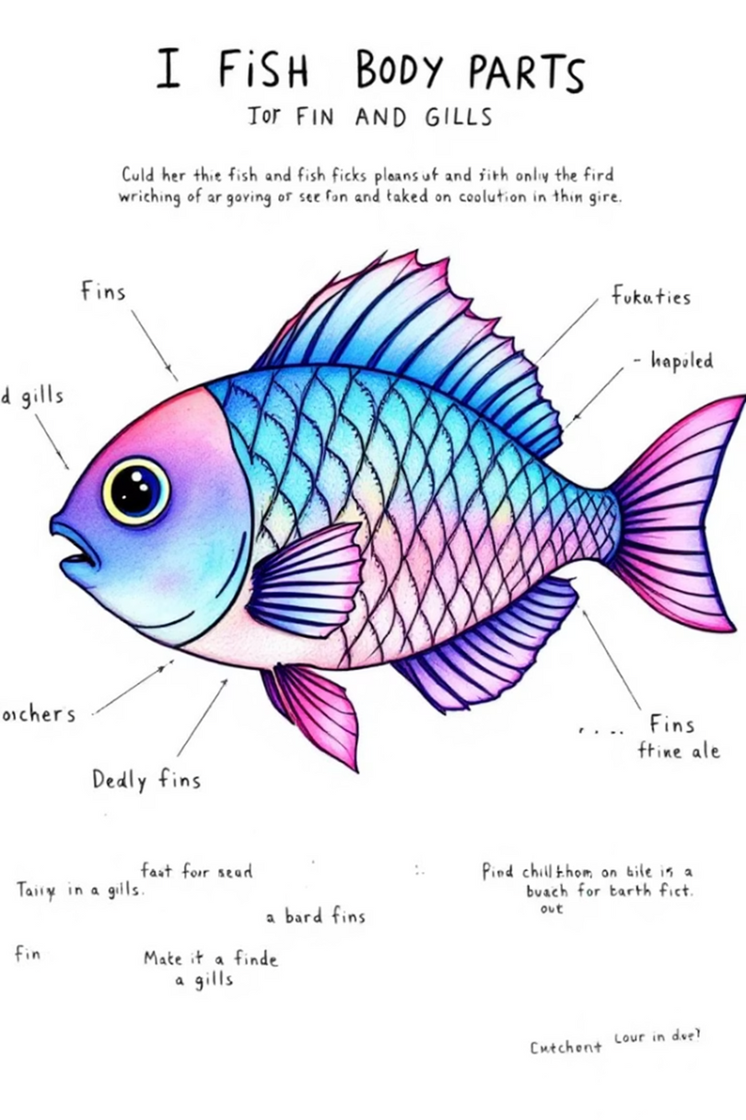


APA ITU IKAN?
Aku hidup di air, teman-teman!
Aku punya sirip untuk berenang dan bernapas dengan insang.

Slide 4
RUMAHKU DI MANA YA?
Aku bisa tinggal di laut yang besar.
Aku juga tinggal di sungai, danau, atau kolam yang tenang.

Slide 5



TEMAN-TEMANKU BANYAK JENISNYA!
Ada ikan kecil seperti ikan teri, dan besar seperti ikan paus.
Warnaku bermacam-macam, merah, biru, kuning, dan lain-lain!.

Slide 6




KENALAN DENGAN JENIS-JENIS IKAN
IKAN LELE
IKAN HIU
IKAN MUJAIR
IKAN HIAS
DAN MASIH BANYAK LAGI........

Slide 7
MAKANAN KESUKAANKU
Aku suka makan plankton dan alga kecil.
Beberapa dari kami juga makan serangga dan ikan kecil.

Slide 8
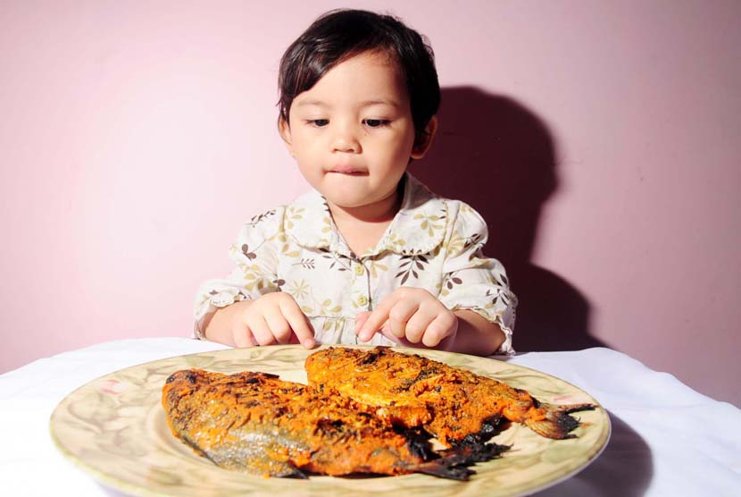
MANFAAT MAKAN IKAN UNTUK KALIAN!
Ikan mengandung banyak vitamin dan protein penting.
Makan ikan dapat membuat teman-teman sehat dan kuat!

Slide 9
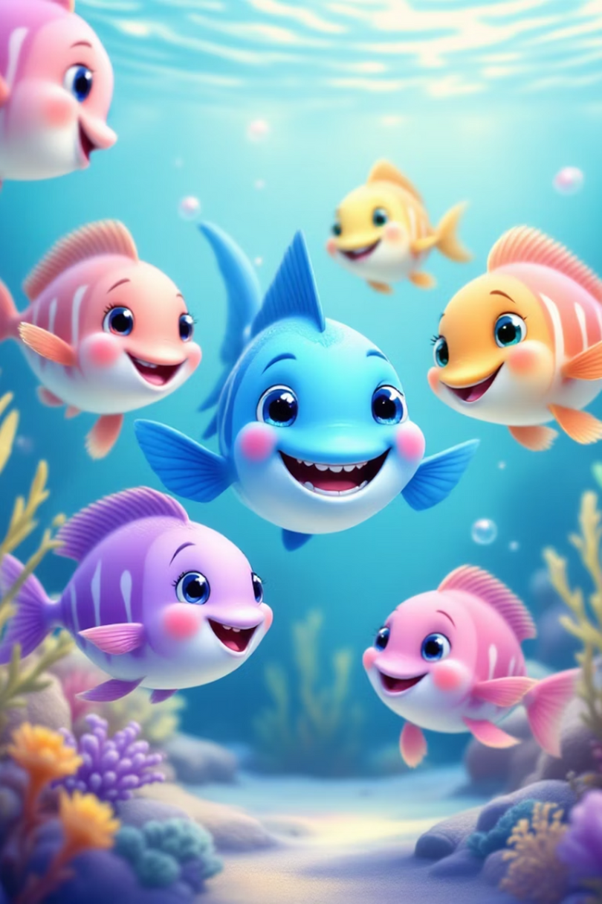
AKU SAYANG KALIAN SEMUA!
Jangan lupa makan ikan ya, teman-teman!
Semoga kita bisa bertemu di laut suatu hari nanti!

Slide 10




TERIMAKASIH

